Slide 1
Ортогональные проекции задачи

Slide 2






$$Задача 1 Из точки М проведены к плоскости α перпендикуляр длиною 6см и$$
$$наклонная длиною 9см. Найдите длину проекции наклонной.$$
$$M$$
$$AB={pr}_{AB}MB$$
$$9cm$$
$$AB=\sqrt{9^{2}−6^{2}}=\sqrt{81−36}=\sqrt{45}=3\sqrt{5}cm$$
$$6cm$$
$$A$$
$$B$$

Slide 3




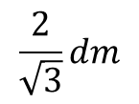




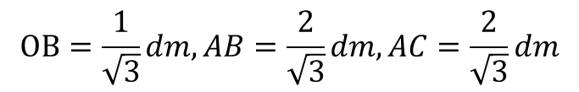
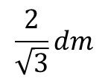


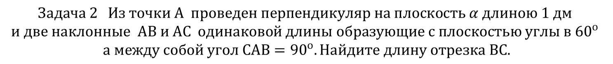

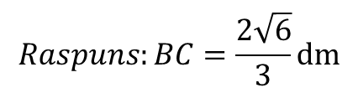





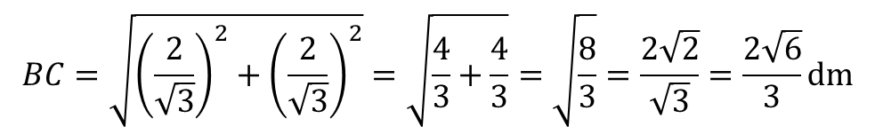
$$Задача 2 Из точки А проведен перпендикуляр на плоскость α длиною 1 дм$$
$$и две наклонные АВ и АС одинаковой длины образующие с плоскостью углы в {60}^{о}$$
$$а между собой угол САВ={90}^{о}. Найдите длину отрезка ВС.$$
$$A$$
$$A$$
$$\frac{2}{\sqrt{3}}dm$$
$$\frac{2}{\sqrt{3}}dm$$
$${30}^{o}$$
$$2x$$
$$10cm$$
$$x\sqrt{3}$$
$$C$$
$$B$$
$${60}^{o}$$
$$B$$
$${60}^{o}$$
$$O$$
$${60}^{o}$$
$$x$$
$$C$$
$$=\sqrt{4x^{2}−x^{2}}=\sqrt{3x^{2}}=x\sqrt{3}$$
$$OB=x, AB=2x, AO=x\sqrt{3}⇒x\sqrt{3}=10⇒x=\frac{10}{\sqrt{3}}cm⇒x=\frac{1}{\sqrt{3}}dm$$
$$OB=\frac{1}{\sqrt{3}}dm, AB=\frac{2}{\sqrt{3}}dm,AC=\frac{2}{\sqrt{3}}dm$$
$$BC=\sqrt{{\left(\frac{2}{\sqrt{3}}\right)}^{2}+{\left(\frac{2}{\sqrt{3}}\right)}^{2}}=\sqrt{\frac{4}{3}+\frac{4}{3}}=\sqrt{\frac{8}{3}}=\frac{2\sqrt{2}}{\sqrt{3}}=\frac{2\sqrt{6}}{3}dm$$
$$Raspuns:BC=\frac{2\sqrt{6}}{3}dm$$

Slide 4





















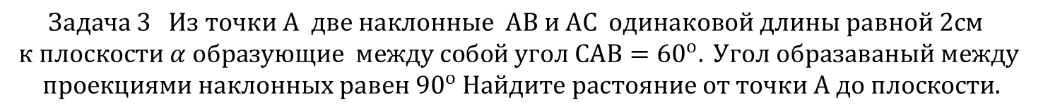





$$Задача 3 Из точки А две наклонные АВ и АС одинаковой длины равной 2см$$
$$к плоскости α образующие между собой угол САВ={60}^{о}. Угол образаваный между$$
$$проекциями наклонных равен{ 90}^{о} Найдите растояние от точки А до плоскости.$$
$$A$$
$$AO−?$$
$$∆AOC drept in O$$
$${60}^{o}$$
$$2cm$$
$$AO=\sqrt{{AC}^{2}−{OC}^{2}}=\sqrt{4−2}=\sqrt{2}cm$$
$$2cm$$
$$B$$
$$Raspuns: AO=\sqrt{2}cm$$
$$O$$
$$C$$
$$x^{2}+x^{2}=4$$
$$O$$
2$x^{2}=4$
$$A$$
$$BC=2cm$$
$$x^{2}=2$$
$${60}^{o}$$
$$x=\sqrt{2}cm$$
$$x$$
$$x$$
$$OC=OB=\sqrt{2}cm$$
$${60}^{o}$$
$${60}^{o}$$
$$C$$
$$B$$
$$C$$
$$B$$
$$2cm$$

